Slide 1

EE4331 - ĐIỀU KHIỂN ĐIỆN TỬ CÔNG SUẤT
Nhóm 16: Thiết kế hệ thống điều khiển bộ biến đổi PFC kiểu Boost
GVHD: PGS. TS. Vũ Hoàng Phương
Họ và tên | MSSV | Nhiệm vụ
Nguyễn Quang Dương | 20222504 | Tính toán mạch lực, Mô hình hóa, MP nguyên lý điều khiển, số
Đào Đức Thịnh | 20222678 | Tính toán mạch lực, mô phỏng nguyên lý

Slide 2
NỘI DUNG CHÍNH
1
Tổng quan chung và thông số mạch lực
2
Cấu trúc điều khiển
3
Mô hình hóa và tổng hợp bộ điều khiển PI
4
Mô phỏng nguyên lý điều khiển
5
Thực hiện nguyên lý điều khiển bằng kỹ thuật số

Slide 3

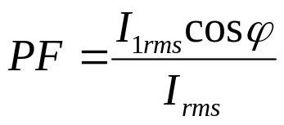

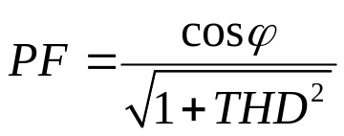
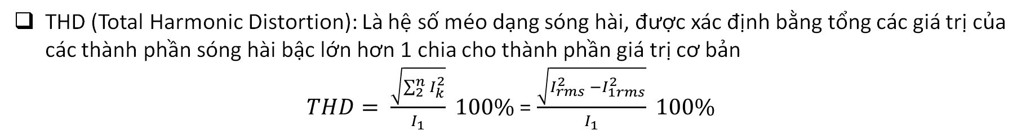
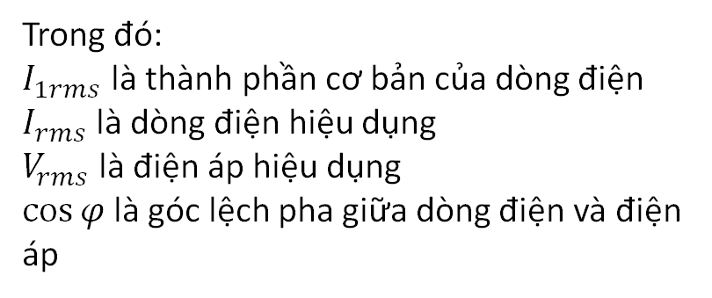
1. Tổng quan chung và thông số mạch lực
PF (Power Factor): Là hệ số công suất, là tỉ số giữa công suất tác dụng và công suất biểu kiến PF = $\frac{P}{S}$
Trong đó:
$I_{1rms}$ là thành phần cơ bản của dòng điện
$I_{rms}$ là dòng điện hiệu dụng
$V_{rms}$là điện áp hiệu dụng
$\cos{φ}$ là góc lệch pha giữa dòng điện và điện áp
THD (Total Harmonic Distortion): Là hệ số méo dạng sóng hài, được xác định bằng tổng các giá trị của các thành phần sóng hài bậc lớn hơn 1 chia cho thành phần giá trị cơ bản
$THD= \frac{\sqrt{\sum_{2}^{n}{I_{k}^{2}}}}{I_{1}} 100\%$ = $\frac{\sqrt{I_{rms}^{2} −I_{1rms}^{2}}}{I_{1}} 100\%$
Khi dạng dòng điện (điện áp) có dạng hình sin (THD = 0) thì $PF= \cos{φ}$

Slide 4
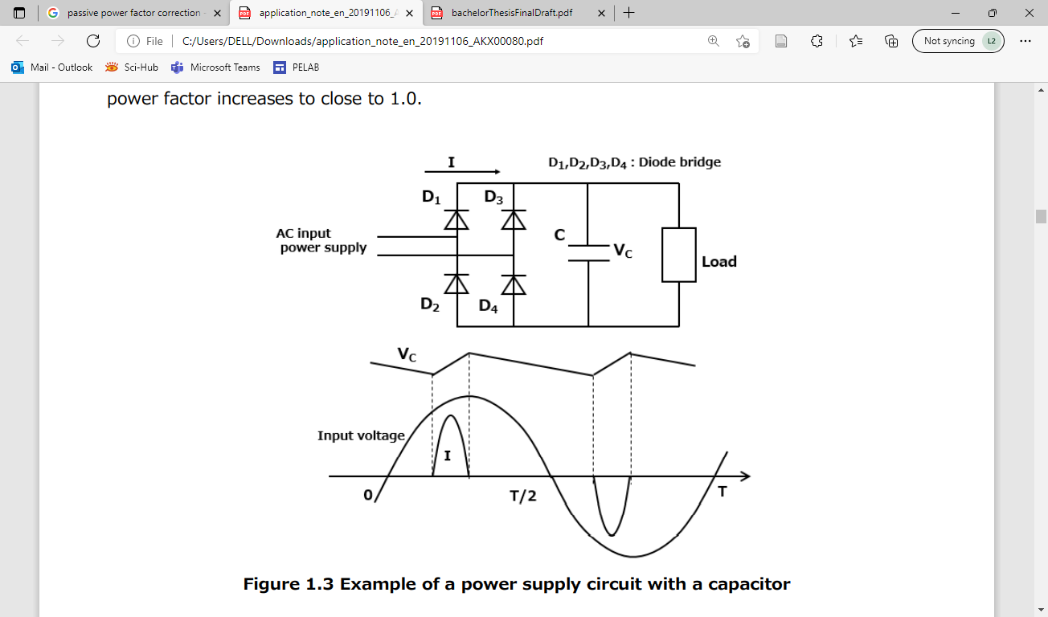
1. Tổng quan chung và thông số mạch lực
Đặt vấn đề
Hình 1.1. Sơ đồ chỉnh lưu cầu diode với tụ hóa để san phẳng dạng điện áp đầu ra. Dạng sơ đồ này có PF khá thấp
Hình 1.2. Dạng dòng điện và điện áp lưới. Dòng điện đi vào lưới có rất nhiều thành phần sóng hài bậc cao, gây ảnh hưởng đến hệ số công suất

Slide 5
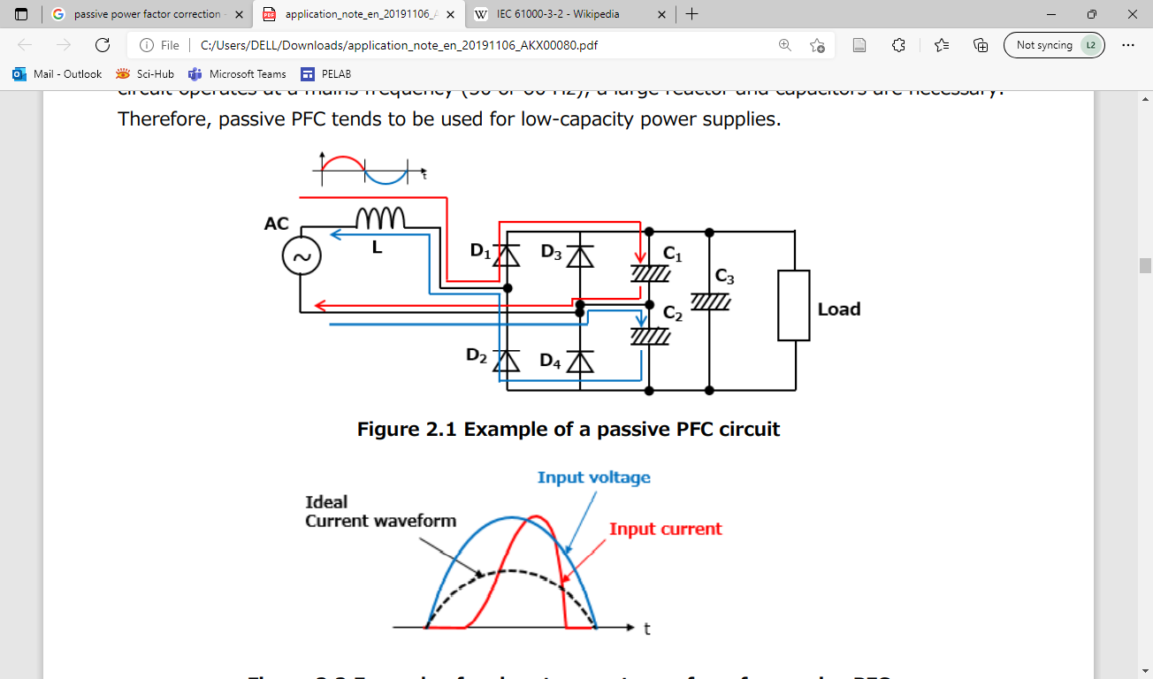
1. Tổng quan chung và thông số mạch lực
Một số giải pháp
Passive PFC (PFC không tích cực)
Hình 1.3. Một giải pháp mạch PFC kiểu không tích cực với cuộn kháng phía lưới để bù lại công suất phản kháng do tụ hóa gây ra
Hình 1.4. Dạng dòng điện và điện áp lưới và dạng dòng điện lý tưởng. Hệ số công suất của mạch sau khi sử dụng bộ PFC kiểu không tích cực được cải thiện lên khoảng 0.7 -> 0.85

Slide 6
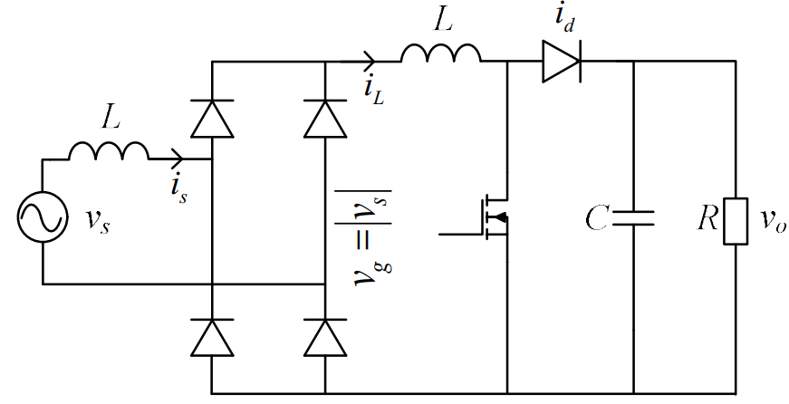

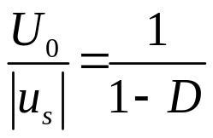
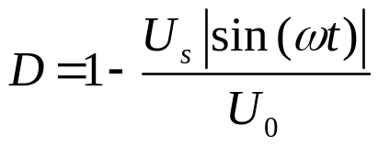
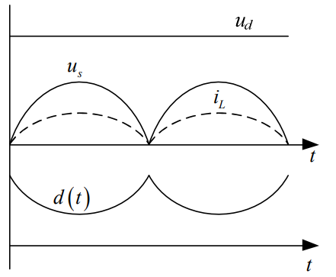
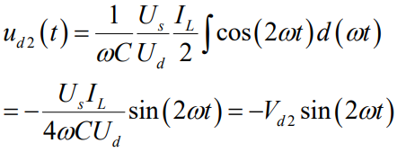
1. Tổng quan chung và thông số mạch lực
Active PFC (PFC tích cực)
- Bộ biến đổi PFC kiểu Boost là bộ biến đổi vừa có khả năng hiệu chỉnh lại hệ số công suất, vừa có khả năng tăng áp
- Giá trị xác lập hệ số điều chế:
- Điện áp tải:
Hình 1.5. Sơ đồ mạch lực bộ PFC kiểu Boost
Hình 1.6. Đặc tính điện áp tải dòng, áp sau chỉnh lưu và hệ số điều chế

Slide 7
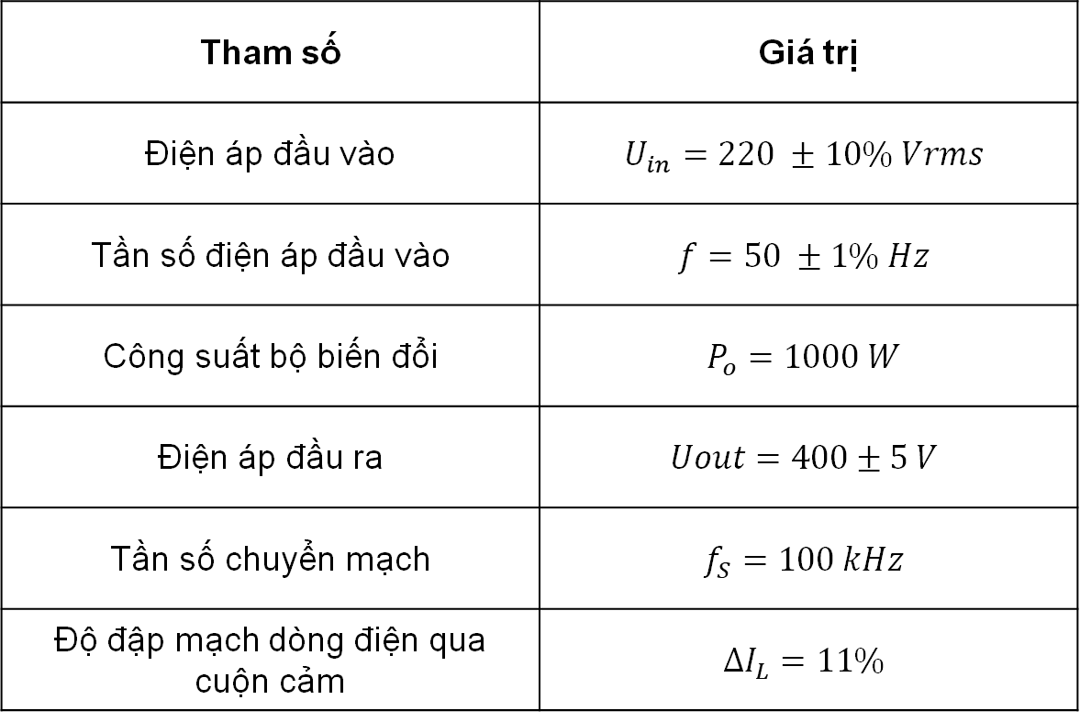
1. Tổng quan chung và thông số mạch lực
Tham số thiết kế
Tham số | Giá trị
Điện áp đầu vào | $$U_{in}=220 ±10\% Vrms$$
Tần số điện áp đầu vào | $$f=50 ±1\% Hz$$
Công suất bộ biến đổi | $$P_{o}=1000 W$$
Điện áp đầu ra | $$Uout=400±5 V$$
Tần số chuyển mạch | $$f_{S}=100 kHz$$
Độ đập mạch dòng điện qua cuộn cảm | $$ΔI_{L}=11\%$$

Slide 8
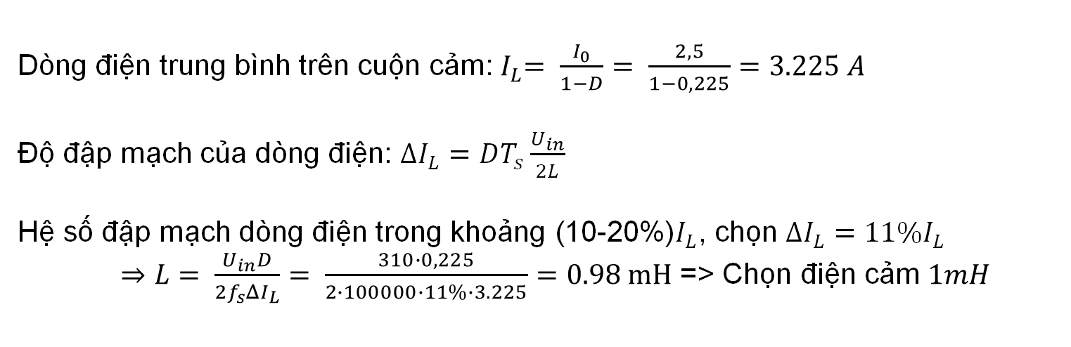
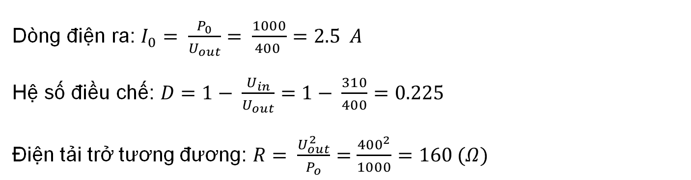

1. Tổng quan chung và thông số mạch lực
Tính toán các phần tử thụ động trong mạch lực
Tính toán điện trở
Dòng điện ra: $I_{0}= \frac{P_{0}}{U_{out}}= \frac{1000}{400 }=2.5 A$
Hệ số điều chế: $D=1− \frac{U_{in}}{U_{out}}=1− \frac{310}{400}=0.225$
Điện tải trở tương đương: $R= \frac{U_{out}^{2}}{P_{o}}=\frac{{400}^{2}}{1000}=160 (Ω)$
Dòng điện trung bình trên cuộn cảm:${ I}_{L}= \frac{I_{0}}{1−D}= \frac{2,5}{1−0,225}=3.225 A$
Độ đập mạch của dòng điện: $ΔI_{L}=DT_{s}\frac{U_{in}}{2L}$
Hệ số đập mạch dòng điện trong khoảng (10-20%)$I_{L}$, chọn $ΔI_{L}=11\%I_{L}$
$⇒L= \frac{U_{in}D}{2f_{s}ΔI_{L}}= \frac{310∙0,225}{2∙100000∙11\%∙3.225}=0.98 mH$ => Chọn điện cảm $1mH$
Tính toán cuộn cảm
Chọn điện cảm $1mH$

Slide 9
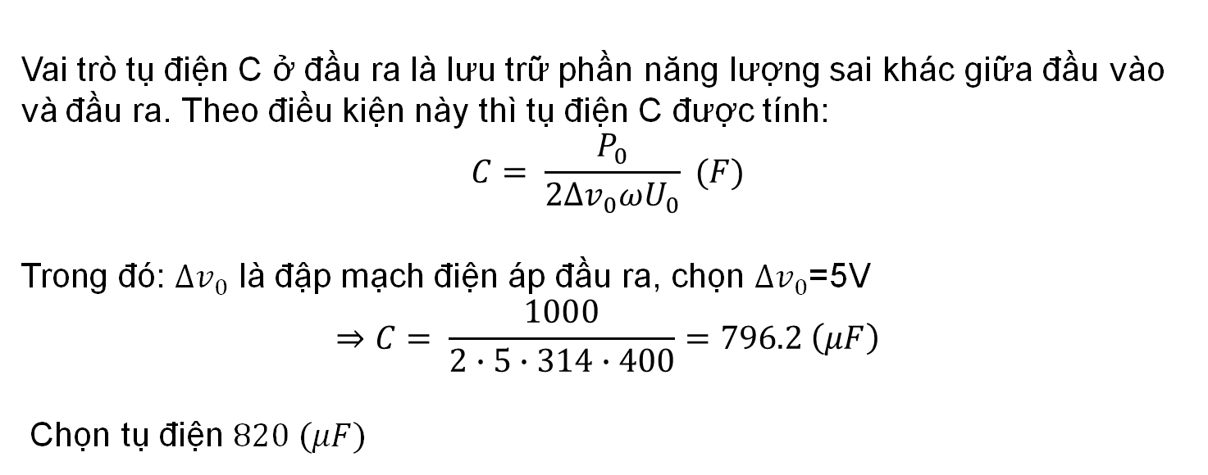
1. Tổng quan chung và thông số mạch lực
Tính toán các phần tử thụ động trong mạch lực
Tính toán tụ điện đầu ra
Vai trò tụ điện C ở đầu ra là lưu trữ phần năng lượng sai khác giữa đầu vào và đầu ra. Theo điều kiện này thì tụ điện C được tính:
$$C= \frac{P_{0}}{2Δv_{0}ωU_{0}} (F)$$
Trong đó: $Δv_{0}$ là đập mạch điện áp đầu ra, chọn $Δv_{0}$=5V
$$⇒C= \frac{1000}{2∙5∙314∙400}=796.2 \left(μF\right)$$
Chọn tụ điện $820 (μF)$

Slide 10
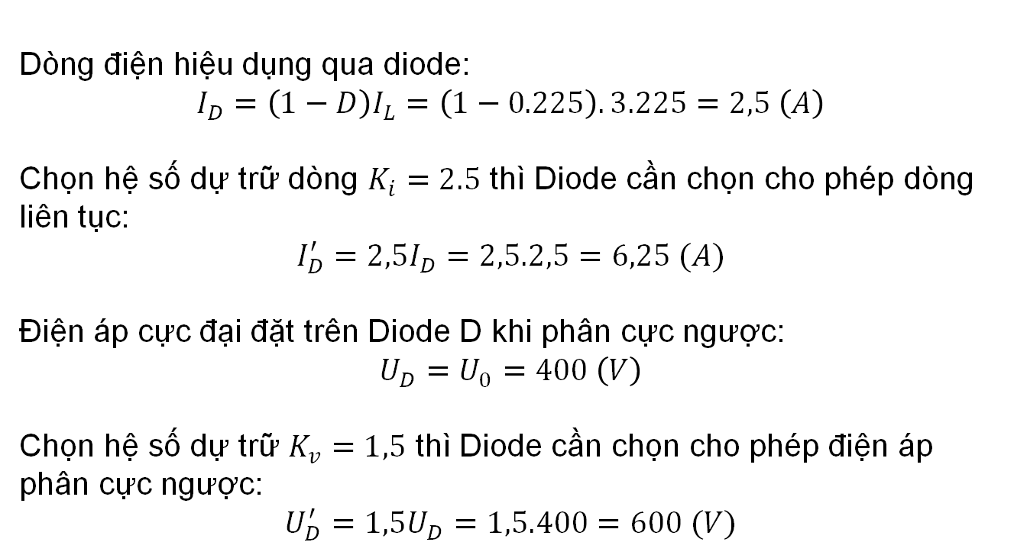
1. Tổng quan chung và thông số mạch lực
Tính toán các phần tử thụ động trong mạch lực
Tính chọn Diode
Dòng điện hiệu dụng qua diode:
$$I_{D}=\left(1−D\right)I_{L}=\left(1−0.225\right).3.225=2,5 \left(A\right)$$
Chọn hệ số dự trữ dòng $K_{i}=2.5$ thì Diode cần chọn cho phép dòng liên tục:
$$I_{D}^{′}=2,5I_{D}=2,5.2,5=6,25 (A)$$
Điện áp cực đại đặt trên Diode D khi phân cực ngược:
$$U_{D}=U_{0}=400 \left(V\right)$$
Chọn hệ số dự trữ $K_{v}=1,5$ thì Diode cần chọn cho phép điện áp phân cực ngược:
$$U_{D}^{′}=1,5U_{D}=1,5.400=600 (V)$$

Slide 11
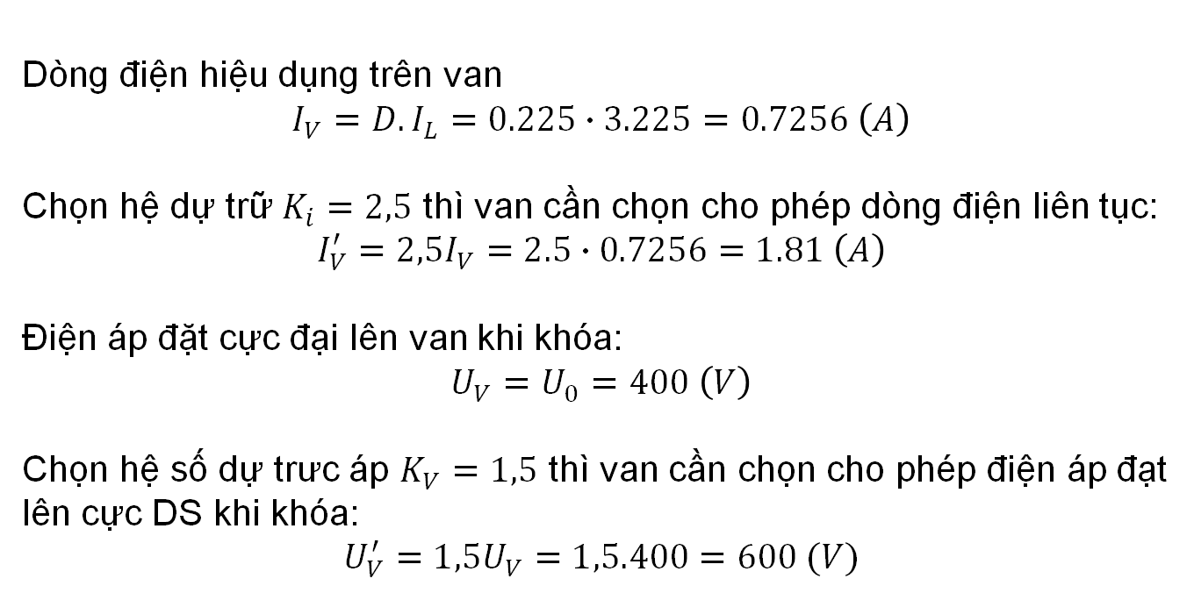
1. Tổng quan chung và thông số mạch lực
Tính toán các phần tử chủ động trong mạch lực
Tính chọn MOSFET
Dòng điện hiệu dụng trên van
$$I_{V}=D.I_{L}=0.225∙3.225=0.7256 \left(A\right)$$
Chọn hệ dự trữ $K_{i}=2,5$ thì van cần chọn cho phép dòng điện liên tục:
$$I_{V}^{′}=2,5I_{V}=2.5∙0.7256=1.81 \left(A\right)$$
Điện áp đặt cực đại lên van khi khóa:
$$U_{V}=U_{0}=400 \left(V\right)$$
Chọn hệ số dự trưc áp $K_{V}=1,5$ thì van cần chọn cho phép điện áp đạt lên cực DS khi khóa:
$$U_{V}^{′}=1,5U_{V}=1,5.400=600 (V)$$

Slide 12
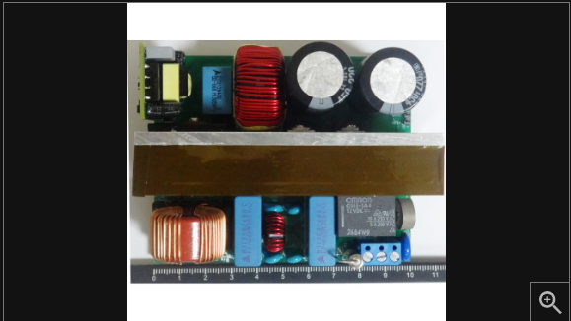
Module PFC
Ta có thể thay thế mạch PFC bằng module IC TIDA-00707 của TI
Thông số của TIDA-00707
Điện áp đầu vào: (VinAC) :195V-270V
Điện áp đầu ra:400V
Dòng điện đầu ra: 2.56A
Công suất bộ biến đổi (Po): 1000W
Tần số điện áp đầu vào: 47-63 Hz
PF:0,99
https://www.ti.com/lit/ug/tidubk8b/tidubk8b.pdf

Slide 13
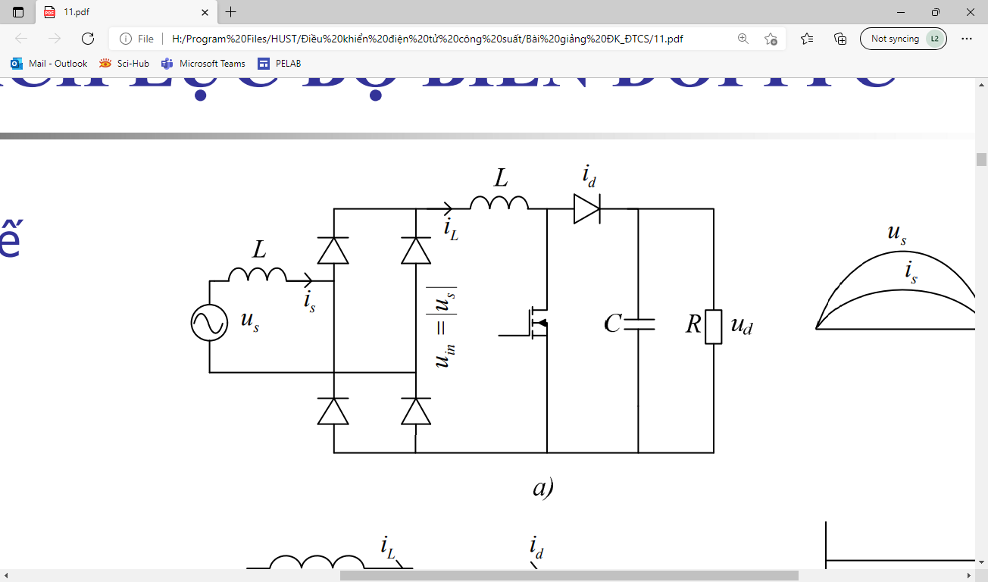

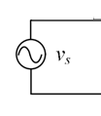
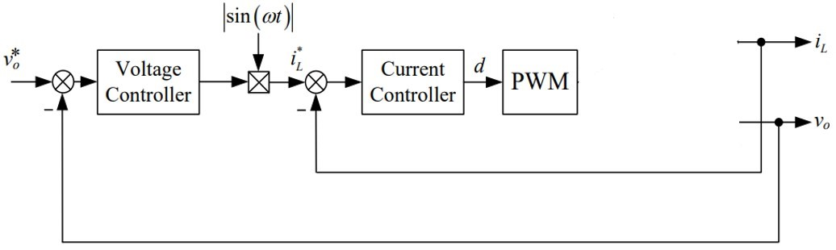
2. Thiết kế cấu trúc điều khiển
Cấu trúc điều khiển bộ PFC

Slide 14

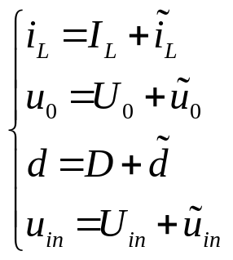

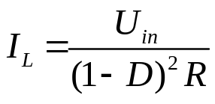
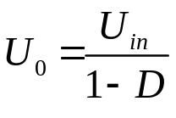
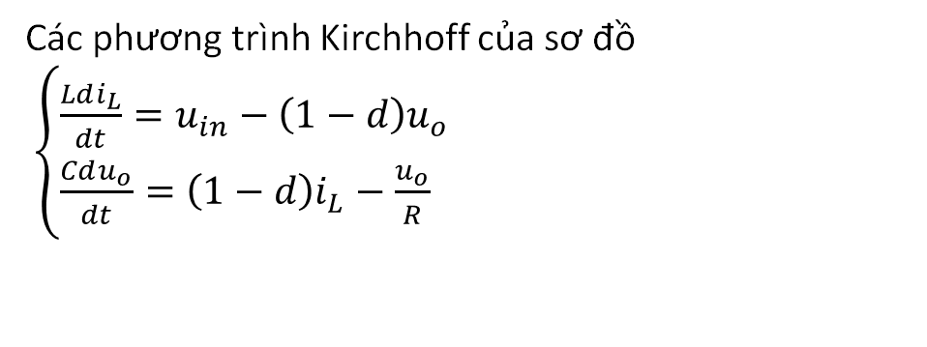
3. Mô hình hóa và tổng hợp bộ điều khiển PI
Các phương trình Kirchhoff của sơ đồ
$\left\{\begin{aligned}&\frac{Ldi_{L}}{dt}=u_{in}−\left(1−d\right)u_{o} \\ &\frac{Cdu_{o}}{dt}=\left(1−d\right)i_{L}−\frac{u_{o}}{R} \end{aligned}\right.$
Tuyến tính hóa quanh điểm làm việc
Các giá trị xác lập

Slide 15
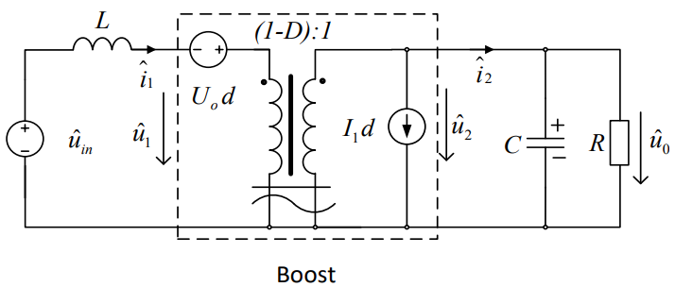
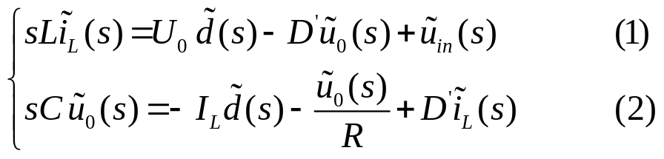

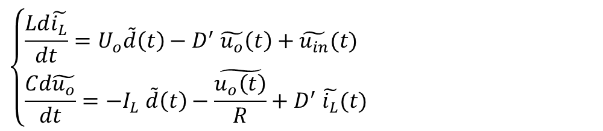
3. Mô hình hóa và tổng hợp bộ điều khiển PI
Các phương trình Kirchhoff được viết lại dưới dạng tín hiệu nhỏ như sau:
$$\left\{\begin{aligned}&\frac{Ld\tilde{i_{L}}}{dt}=U_{o}\tilde{d}\left(t\right)−D^{′} \tilde{u_{o}}\left(t\right)+\tilde{u_{in}}(t) \\ &\frac{Cd\tilde{u_{o}}}{dt}=−I_{L} \tilde{d}\left(t\right)−\frac{\tilde{u_{o}\left(t\right)}}{R}+D^{′} \tilde{i_{L}}(t)\end{aligned}\right.$$
Trong đó: $D^{′}=1 −D$
Laplace hóa
Hình 2.1. Sơ đồ Boost PFC dạng tín hiệu nhỏ

Slide 16
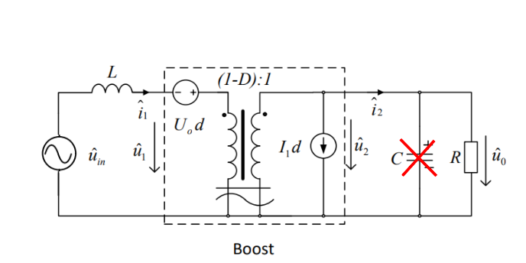

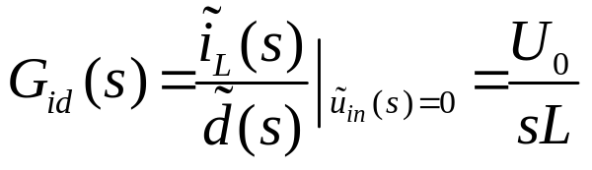
3. Mô hình hóa và tổng hợp bộ điều khiển PI
Tính toán hàm truyền $G_{id}(s)$
Do mạch vòng dòng điện được thiết kế ở dải tần số cao nên dung kháng tụ điện $Z_{c}= \frac{1}{ωC}$ là rất nhỏ
$→$ Có thể coi tụ điện là ngắn mạch $→$ $\tilde{v_{0}} \left(s\right)=0$
Khi đó, phương trình (1) trở thành:
Hàm truyền từ hệ số điều chế đến dòng điện
Đây là khâu tích phân
=>Ta sử dụng bộ điều khiển PI
Hình 2.1. Sơ đồ Boost PFC đơn giản hóa khi ngắn mạch tụ điện

Slide 17
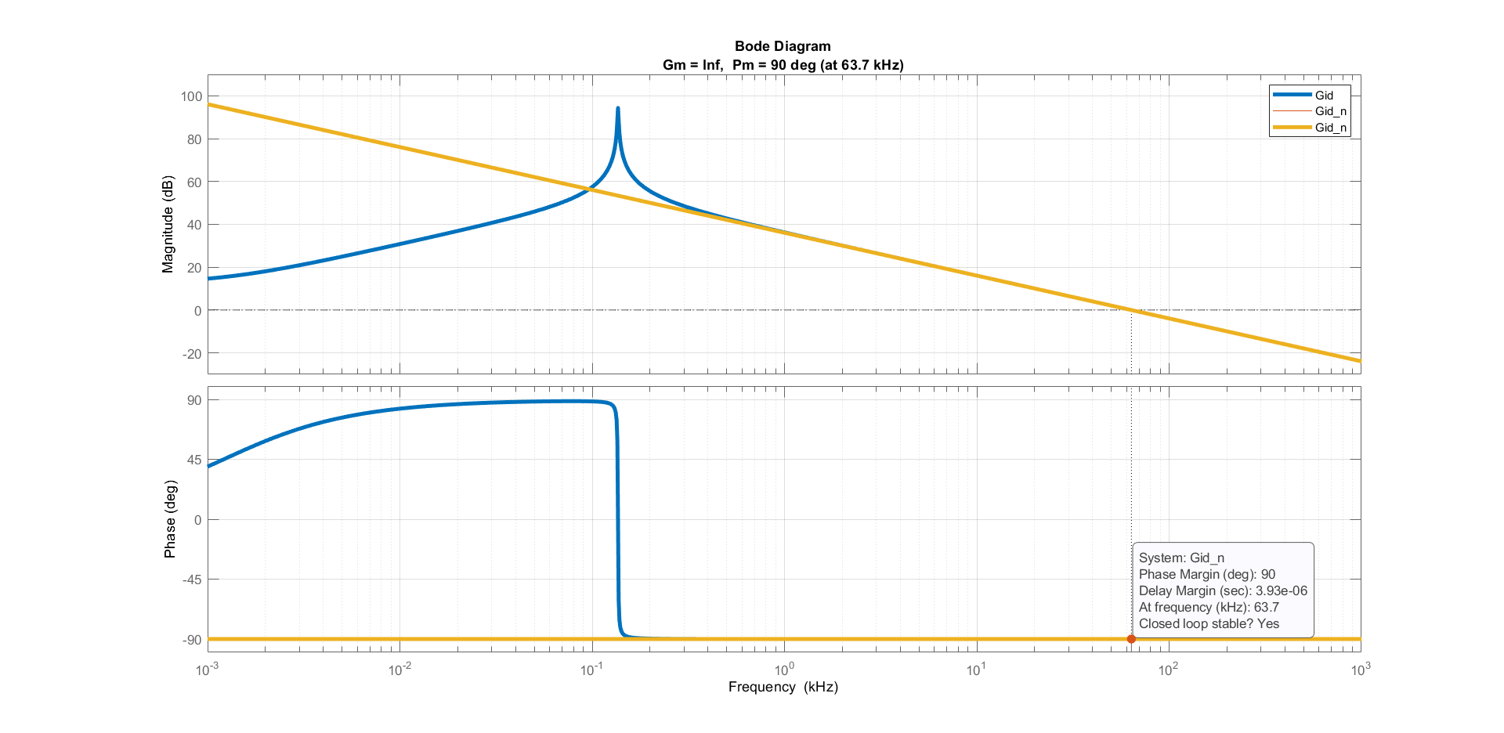
3. Mô hình hóa và tổng hợp bộ điều khiển PI
Như trên đồ thị bode ta thấy được tại tần số cao thì 2 đồ thị của hàm truyền trước và sau hạ bậc hoàn toàn trùng lên nhau

Slide 18
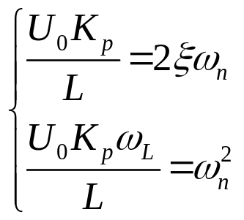
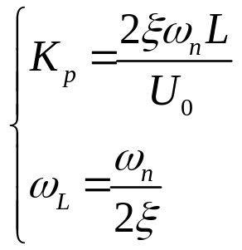
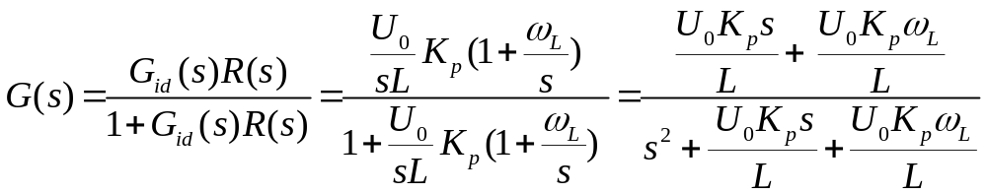
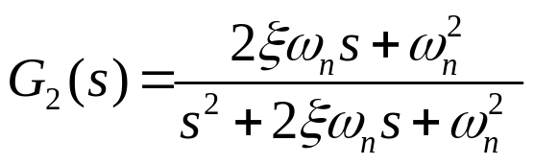
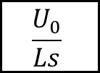
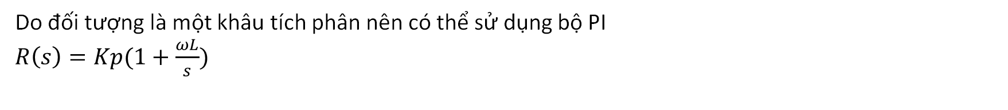





3. Mô hình hóa và tổng hợp bộ điều khiển PI
Thiết kế mạch vòng dòng điện
Hàm truyền từ hệ số điều chế đến dòng điện
Đồng nhất hệ số 2 vế, ta thu được:
Do đối tượng là một khâu tích phân nên có thể sử dụng bộ PI
$R\left(s\right)=Kp(1+\frac{ωL}{s})$
Hàm truyền mạch vòng kín mạch vòng dòng điện
$$\tilde{i_{L}^{∗} }$$
+
$$\tilde{d}$$
$$\tilde{i_{L}}$$
$$PI$$
$$\frac{U_{0}}{Ls}$$
-
So sánh với khâu dao động bậc 2 chuẩn
Trong đó:
$ω_{n}$ là tần số dao động riêng
$ξ$ là hệ số tắt dần ($ξ$ = 0.707)
Hình 3.2. Sơ đồ cấu trúc mạch vòng dòng điện

Slide 19



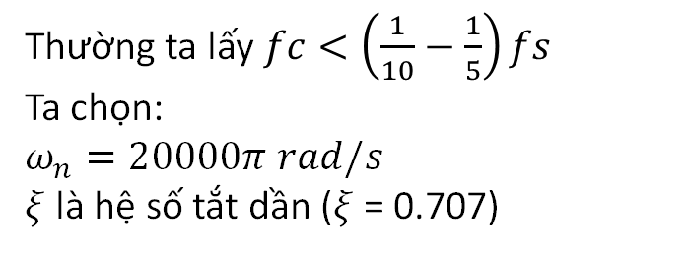


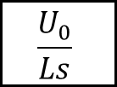
3. Mô hình hóa và tổng hợp bộ điều khiển PI
Thường ta lấy $fc<\left(\frac{1}{10}−\frac{1}{5}\right)fs$
Ta chọn:
$$ω_{n}=20000π rad/s$$
$ξ$ là hệ số tắt dần ($ξ$ = 0.707)
$$\tilde{i_{L}^{∗} }$$
+
$$\tilde{d}$$
$$\tilde{i_{L}}$$
$$PI$$
$$\frac{U_{0}}{Ls}$$
Thay số ta có:
$$\left\{\begin{aligned}K_{p}=0.2221 \\ ω_{L}=44436\end{aligned}\right.$$
-
Hình 3.2. Sơ đồ cấu trúc mạch vòng dòng điện
% Tham so bo dieu khien dong dien
Zeta = 0.707; % He so tat dan
Omega_ni = 10000*2*pi;% Tan so dao dong rieng ung voi bang thong 10kHz
Kpc_i = 2*Zeta*Omega_ni*L/Vout; % Kpc
Omega_Lc = Omega_ni/(2*Zeta); % Diem zero bo PI
Kic_i = Kpc_i*Omega_Lc; % Kic
numci=[Kpc_i Kic_i];
denci=[1 0];
Gpi_i=tf(numci,denci);

Slide 20
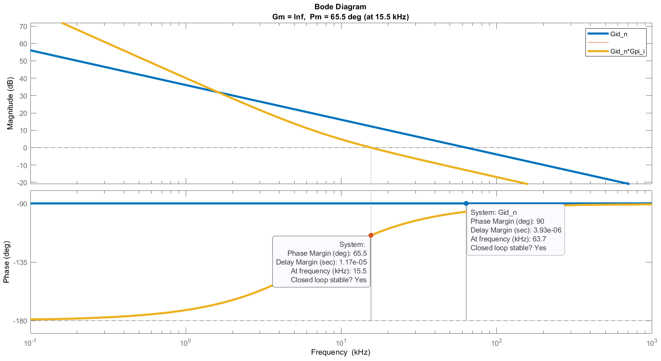
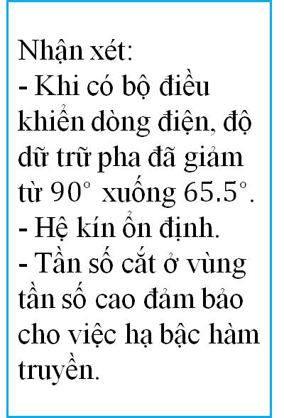
3. Mô hình hóa và tổng hợp bộ điều khiển PI
Nhận xét:
- Khi có bộ điều khiển dòng điện, độ dữ trữ pha đã giảm từ ${90}^{∘}$ xuống ${65.5}^{∘}$.
- Hệ kín ổn định.
- Tần số cắt ở vùng tần số cao đảm bảo cho việc hạ bậc hàm truyền.

Slide 21
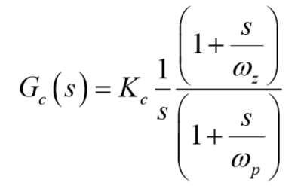
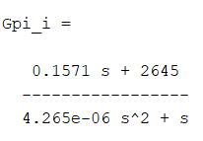
3. Mô hình hóa và tổng hợp bộ điều khiển PI
Thiết kế mạch vòng dòng điện: Bộ bù loại 2 như trong bài giảng
Lựa chọn bộ bù loại II cho mạch vòng điều chỉnh dòng điện, để hệ hở có PM = ${60}^{∘}$, tần số cắt fci = 10kHz
%Xac dinh bo bu loai 2 cho mach vong dong dien
fc=10000; %tan so cat 10kHz
PM=60;%du tru pha la 60 degree
[mag1,phase1]=bode(Gid_n,2*pi*10e+3); %bien do va goc pha cua ham truyen Gid tai 10kHz
theta=-90+PM-(phase1);%tinh pha bo bu
fz=fc*sqrt((1-sin(theta*pi/180))/(1+sin(theta*pi/180)));
fp=fc*sqrt((1+sin(theta*pi/180))/(1-sin(theta*pi/180)));
%tinh toan bo bu loai 2
numci_1=[1/(2*pi*fz) 1];
denci_1=[1/(2*pi*fp) 1];
tp=tf([0 1],[1 0]);%khau tich phan
Gc1_i=tf(numci_1,denci_1)*tp;
numci_2=[0 1/(2*pi*fz) 1];
denci_2=[1/(2*pi*fp) 1 0];
[mag2,phase2]=bode(Gc1_i,2*pi*fc);
kc_i=1/(mag1*mag2);
numci=kc_i*numci_2;
denci=denci_2;
Gpi_i=tf(numci,denci);

Slide 22
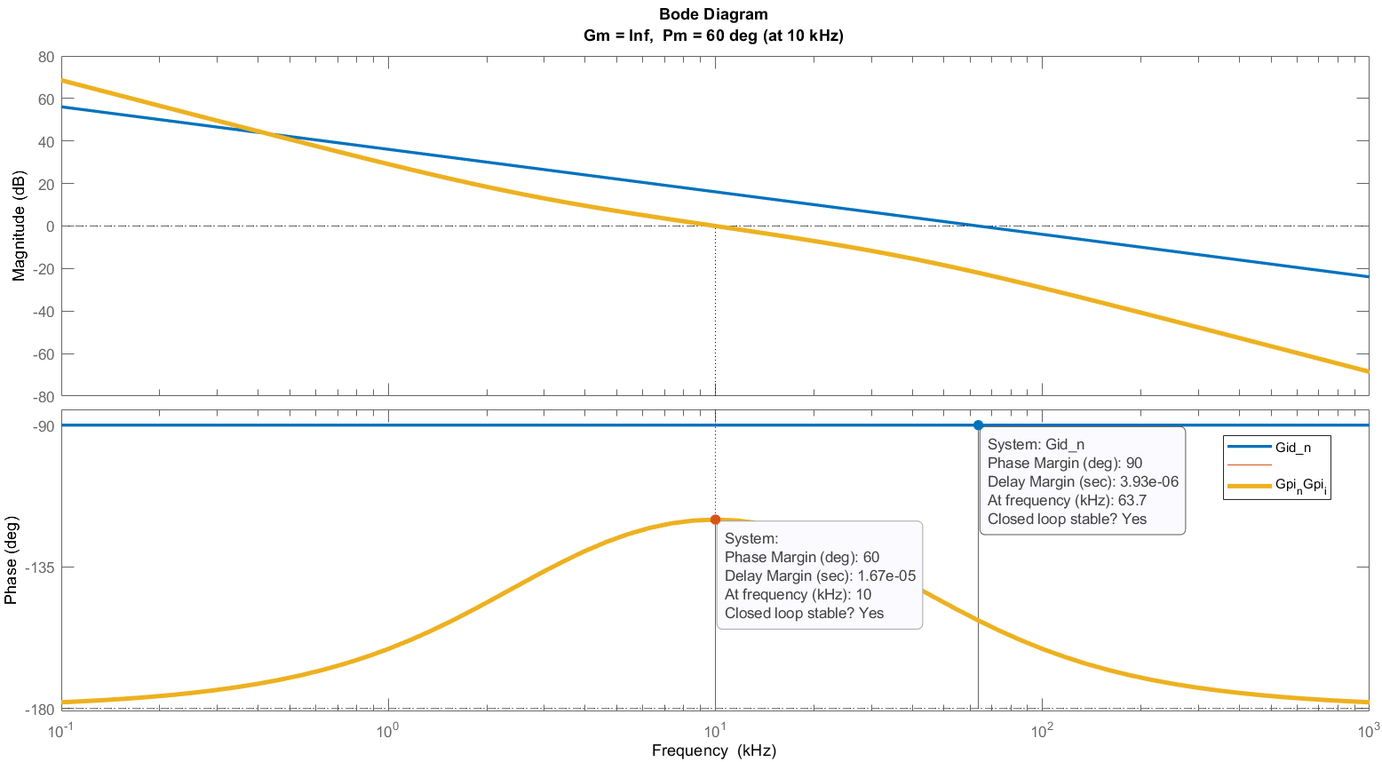
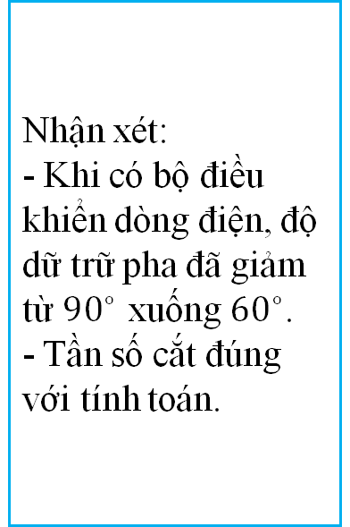
3. Mô hình hóa và tổng hợp bộ điều khiển PI
Nhận xét:
- Khi có bộ điều khiển dòng điện, độ dữ trữ pha đã giảm từ ${90}^{∘}$ xuống ${60}^{∘}$.
- Tần số cắt đúng với tính toán.

Slide 23
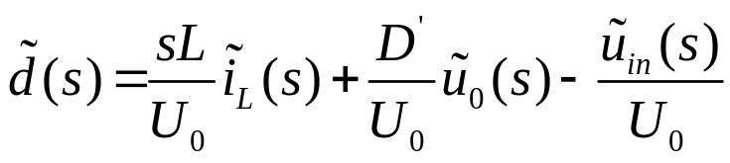
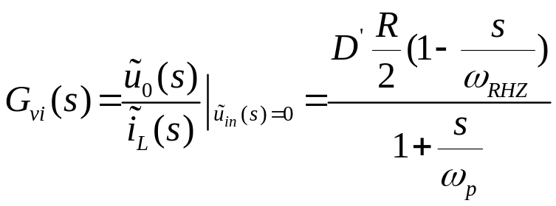
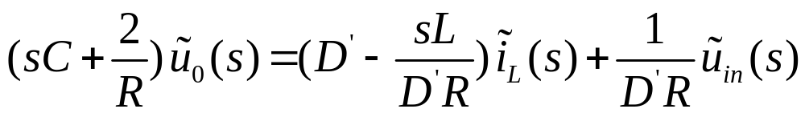
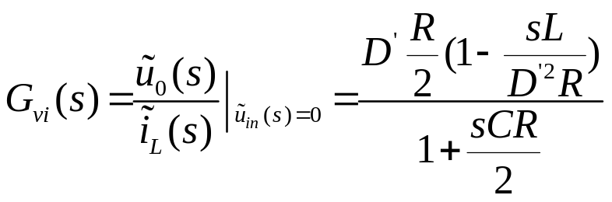
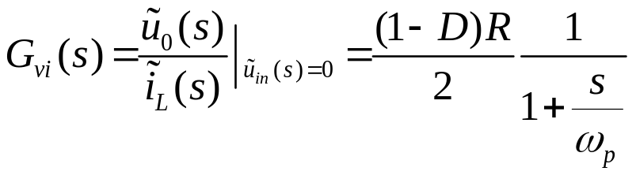


3. Mô hình hóa và tổng hợp bộ điều khiển PI
Tính toán hàm truyền $G_{vi}(s)$
Đặt: $ω_{RHZ}= \frac{(1 −{D)}^{2}R}{L} ; ω_{p}= \frac{2}{RC}$ $→$ Hàm truyền được viết lại
Từ phương trình (1), ta thu được
Thay vào phương trình (2) và biến đổi, ta được
Hàm truyền từ dòng điện đến điện áp
Do mạch vòng điều chỉnh điện áp được tổng hợp ở dải tần số rất thấp nên cuộn cảm có thể coi như ngắn mạch
Trong đó: $D^{′}=1 −D= \frac{U_{s}}{U_{0}}$

Slide 24

3. Mô hình hóa và tổng hợp bộ điều khiển PI
Như trên đồ thị bode ta thấy được tại tần số thấp thì 2 đồ thị của hàm truyền trước và sau hạ bậc hoàn toàn trùng lên nhau

Slide 25







3. Mô hình hóa và tổng hợp bộ điều khiển PI
Thiết kế BĐK điện áp
Hàm truyền từ dòng điện đến điện áp
$$\tilde{u_{0}^{∗}}$$
+
$$\tilde{i_{L}}$$
$$\frac{\left(1 −D\right)R}{2}\frac{1}{1+\frac{s}{ω_{p}}}$$
$$\tilde{u_{0}}$$
$$PI$$
-
Do đối tượng là khâu quán tính bậc nhất nên có thể sử dụng bộ PI có cấu trúc
Hình 3.3. Sơ đồ cấu trúc mạch vòng điện áp
$$R\left(s\right)=K_{p}+\frac{ω_{i}}{s}$$
Hàm truyền hệ kín:
$$G_{v}\left(s\right)=\frac{G_{vi}\left(s\right)R(s)}{1+G_{vi}\left(s\right)R(s)}=\frac{\frac{\left(1−D\right)R}{2}\frac{1}{1+\frac{s}{ω_{p}}}{(K}_{p}+\frac{ω_{i}}{s})}{1+\frac{\left(1−D\right)R}{2}\frac{1}{1+\frac{s}{ω_{p}}}{(K}_{p}+\frac{ω_{i}}{s})}=\frac{\frac{\left(1−D\right)R }{2}K_{p}ω_{p}s+{\frac{\left(1−D\right)R }{2}ω}_{p}K_{i}}{s^{2}+\left(1+\frac{\left(1−D\right)R }{2}K_{p}\right)ω_{p}s+{\frac{\left(1−D\right)R }{2}ω}_{p}K_{i}}$$

Slide 26





3. Mô hình hóa và tổng hợp bộ điều khiển PI
Xét phương trình đặc trưng của khâu dao động bậc 2:
Thông thường tần số cắt được chọn$fc=10−20Hz$
Ta chọn:
$$ω_{n}=100 rad/s$$
$ξ$ là hệ số tắt dần ($ξ$ = 0.707)
$$s^{2}+2ζω_{n}s+ω_{n}^{2}$$
Trong đó:
$ω_{n}$ là tần số dao động riêng
$ξ$ là hệ số tắt dần ($ξ$ = 0.707)
Thay số ta có:
$$\left\{\begin{aligned}K_{p}=0.1335 \\ K_{i}=10.5806\end{aligned}\right.$$
Phương trình đặc trưng của hàm truyền hệ kín:
$$s^{2}+\left(1+\frac{\left(1−D\right)R }{2}K_{p}\right)ω_{p}s+{\frac{\left(1−D\right)R }{2}ω}_{p}K_{i}$$
Zeta = 0.707; % He so tat dan
omega = 100;%rad/s ung voi tan so 15.9Hz
Kp_v=2*Vout*(Zeta*omega*R*C-1)/(Vin*R);
Ki_v=omega*omega*Vout*C/Vin;
numcv=[Kp_v Ki_v];
dencv=[1 0];
Gpi_v=tf(numcv,dencv);
Đồng nhất hệ số 2 vế, ta thu được:
$$\left\{\begin{aligned}K_{i}=\frac{{2ω}_{n}^{2}}{\left(1−D\right)Rω_{p}} \\ K_{p}=\frac{2}{R\left(1−D\right)}(\frac{2ζω_{n}}{ω_{p}}−1)\end{aligned}\right.$$

Slide 27


3. Mô hình hóa và tổng hợp bộ điều khiển PI
Nhận xét:
- Khi có bộ điều khiển điện áp, độ dữ trữ pha đã giảm từ ${90.9}^{∘}$ xuống ${67.1}^{∘}$.
- Hệ kín ổn định.
- Tần số cắt ở vùng tần số thấp đảm bảo cho việc hạ bậc hàm truyền.

Slide 28

3. Mô hình hóa và tổng hợp bộ điều khiển PI
Thiết kế mạch vòng điện áp: Bộ bù loại 2 như trong bài giảng
Lựa chọn bộ bù loại II cho mạch vòng điều chỉnh điện áp, để hệ hở có PM = ${45}^{∘}$, tần số cắt fcv = 15Hz
%Xac dinh bo bu loai 2 cho mach vong dien ap
fc_v=15; %tan so cat 15Hz
PM_v=45;%du tru pha la 45 degree
[mag1_v,phase1_v]=bode(Gvin,2*pi*15); %bien do va goc pha cua ham truyen Gvin tai 15Hz
theta_v=-90+PM_v-(phase1_v);%tinh pha bo bu
fz_v=fc_v*sqrt((1-sin(theta_v*pi/180))/(1+sin(theta_v*pi/180)));
fp_v=fc_v*sqrt((1+sin(theta_v*pi/180))/(1-sin(theta_v*pi/180)));
%tinh toan bo bu loai 2
numcv_1=[1/(2*pi*fz_v) 1];
dencv_1=[1/(2*pi*fp_v) 1];
tp=tf([0 1],[1 0]);%khau tich phan
Gc1_v=tf(numcv_1,dencv_1)*tp;
numcv_2=[0 1/(2*pi*fz_v) 1];
dencv_2=[1/(2*pi*fp_v) 1 0];
[mag2_v,phase2_v]=bode(Gc1_v,2*pi*fc_v);
kc_v=1/(mag1_v*mag2_v);
numcv=kc_v*numcv_2;
dencv=dencv_2;
Gpi_v=tf(numcv,dencv);

Slide 29


3. Mô hình hóa và tổng hợp bộ điều khiển PI
Nhận xét:
- Khi có bộ điều khiển dòng điện, độ dữ trữ pha đã giảm từ ${90.9}^{∘}$ xuống ${45}^{∘}$.
- Tần số cắt đúng với tính toán.

Slide 30

4. Mô phỏng nguyên lý điều khiển
a) Sơ đồ mô phỏng
Giới hạn hệ số điều chế trong khoảng 1% - 95%
Đặt thời gian để nạp tụ bằng 0.04s
Mạch lực
Bộ điều khiển
Giá trị đặt 400VDC
Khối tạo xung PWM
Khối điều khiển

Slide 31


4. Mô phỏng nguyên lý điều khiển
a) Sơ đồ mô phỏng
Mạch lực bộ Boost
Chỉnh lưu cầu diode
Tính toán $\left|\sin{(ωt)}\right|$
Khối mạch lực

Slide 32

4. Mô phỏng nguyên lý điều khiển
b) So sánh nhanh kết quả mô phỏng 2 cấu trúc điều khiển
0.1s
Bộ bù loại 2

Slide 33

4. Mô phỏng nguyên lý điều khiển
b) So sánh nhanh kết quả mô phỏng 2 cấu trúc điều khiển
0.05s
Ta thấy rằng cấu trúc dung bộ bù loại 2 có thời gian đáp ứng lâu hơn so với cấu trúc dung bộ điều khiển PI. Do đó ta chọn bộ điều khiển PI là đúng đắn
Bộ điều khiển PI

Slide 34
4. Mô phỏng nguyên lý điều khiển
b) Kịch bản mô phỏng:
Mô phỏng trong trường hợp chạy nạp tụ từ 0 -> 0.05s, từ 0.05 -> 0.35s phát xung PWM
KB 1
KB2
Nguồn định mức với Vrms=220V, f=50Hz
Từ 0.05s đến 0.20s làm việc với tải định mức; Từ 0.20s đến 0.35s làm việc với 200% tải định mức
KB3
Nguồn thay đổi
Tải định mức (R=160 $Ω$)
Tải định mức (R=160 𝛺)
Tải định mức (R=160 $Ω$)
Tải định mức (R=160 𝛺)
Nguồn định mức không đổi với Vrms=220V, f=50Hz

Slide 35

4. Mô phỏng nguyên lý điều khiển
b) Kết quả mô phỏng của KB1
0.05s
Chạy CL diode nạp tụ
Phát xung PWM

Slide 36


4. Mô phỏng nguyên lý điều khiển
b) Kết quả mô phỏng của KB1
Chạy CL diode nạp tụ
Tại thời điểm t=0.04s xung PWM được phát cho Mosfet

Slide 37






4. Mô phỏng nguyên lý điều khiển
b) Kết quả mô phỏng của KB1
Kết quả mô phỏng tại điều kiện nguồn và tải định mực đã bám sát tính toán. Tuy tồn tại sai lệch nhưng rất nhỏ có thể bỏ qua.
88V
10.53V
Điện áp đập mạch tần số 100Hz
Dòng đập mạch 0.73A = 10.5%$I_{L}$
Chạy CL diode nạp tụ

Slide 38


4. Mô phỏng nguyên lý điều khiển
b) Kết quả mô phỏng của KB1
Dòng điện và điện áp phía lưới cùng pha với nhau -> PF $≈$ 1
Hình 4.7.3. Điện áp và dòng điện phía lưới

Slide 39

4. Mô phỏng nguyên lý điều khiển
b) Kết quả mô phỏng của KB1
Nhận xét: Dòng điện đầu vào phía lưới có hệ số THD=4.91%<5% phù hợp với tiêu chuẩn IEEE Std 519-2014
Dòng điện và điện áp phía lưới cùng pha với nhau -> PF $≈$ 1
Nguồn: https://www.mirusinternational.com/downloads/White%20Paper%20-%20IEEE%20Std%20519-2014%20Harmonic%20Limits.pdf
Hình 4.7.4. Dòng điện phía lưới

Slide 40

4. Mô phỏng nguyên lý điều khiển
b) Kết quả mô phỏng của KB2
0.05s
Khi tải thay đổi mạch đã đáp ứng nhanh, có sụt áp ở thời điểm chuyển trạng thái nhưng bộ điều khiển đã nhanh chóng tác động.
200% tải định mức
100% tải định mức

Slide 41




4. Mô phỏng nguyên lý điều khiển
b) Kết quả mô phỏng của KB2
$$∆U=10.3V$$
Nhận xét: Ở chế độ quá tải, dòng điện tăng lên và độ đập mạch điện áp đầu ra tăng theo hệ số quá tải
$$∆U=20V$$
Sụt áp 30V
Ipeak=7.4A
Ipeak=14A

Slide 42





4. Mô phỏng nguyên lý điều khiển
b) Kết quả mô phỏng của KB3:
Hình 4.9.1 Mô phỏng trong trường hợp biên độ điện áp lưới thay đổi trong khoảng 310 +- 10%V
a, Trường hợp biên độ điện áp tăng lên 10%
b, Trường hợp biên độ điện áp giảm xuống 10%
$$∆U=33V$$
=>$δ=8.25\%$
$$∆U=10.3V$$
$$∆U=10.6V$$
$$∆U=65V$$
=>$δ=16.25\%$
Nhận xét: Mạch có thời gian xác lập trong 0.05s, độ đập mạch điện áp đầu ra thỏa mãn yêu cầu thiết kế.

Slide 43





4. Mô phỏng nguyên lý điều khiển
b) Kết quả mô phỏng của KB3
Nhận xét: Khi tần số lưới giảm so với tần số định mức, điện áp đầu ra đập mạch lớn hơn.
$$∆U=11V$$
10.655ms
$$∆t=21.267ms$$
Hình 4.10.1. Mô phỏng trong trường hợp tần số lưới giảm xuống 47Hz(T=21.276ms)

Slide 44






4. Mô phỏng nguyên lý điều khiển
b) Kết quả mô phỏng của KB3
$$∆U=75V$$
Nhận xét: Khi tần số lưới tăng so với tần số định mức, điện áp đầu ra đập mạch bé hơn và điện áp lúc nạp tụ tăng vọt
$$∆U=8.2V$$
7.883ms
$$∆t=15.858ms$$
Hình 4.10.1. Mô phỏng trong trường hợp tần số lưới tăng lên 63Hz(T=15.87ms)

Slide 45




4. Mô phỏng nguyên lý điều khiển
b) Kết quả mô phỏng của KB2
$$∆U=8.5V$$
$$T=10.053ms$$
Nhận xét: Khi tần số lưới tăng so với tần số định mức, điện áp đầu ra đập mạch bé hơn và điện áp lúc nạp tụ tăng vọt
Hình 4.11.1 Mô phỏng trong trường hợp điện áp lưới có thêm thành phần sóng hài bậc 3 và bậc 5, tương đương với THD = 8%

Slide 46

4. Mô phỏng nguyên lý điều khiển
b) Kết quả mô phỏng của KB2
Nhận xét: Khi điện áp đầu vào có hệ số THD 8% thì dòng điện đầu vào phía lưới có có hệ số THD gần 8%
Hình 4.11.2 Hệ số THD

Slide 47


5. Mô phỏng điều khiển số
a) Gián đoạn hóa bộ điều khiển
Để mô phỏng hệ thống điều khiển số trên Simulink, ta cần phải gián đoạn hóa bộ điều khiển
Sử dụng phương pháp Tustin để chuyển hàm truyền bộ điều khiển từ miền toán tử Laplace sang miền gián đoạn z:
Trong đó: T là chu kỳ lấy mẫu
Gián đoạn hóa bộ điều khiển dòng điện và điện áp, ta thu được:
$$G_{c}(s)={(K}_{p}+\frac{K_{i}}{s})​​​​​​​​​​​​​​​→​​​​​​​​​​​​G_{c}(z)={(K}_{p}+\frac{K_{i}T(z+1)}{2(z−1)})$$
Hoặc ta có thể sử dụng câu lệnh c2d của MATLAB để tính:
Gd = c2d(Gc,Ts,'tustin')
Trong đó: Ts là chu kỳ trích mẫu của bộ điều khiển
Tham khảo thêm ở giáo trình điều khiển điện tử công suất của thầy Trần Trọng Minh và Vũ Hoàng Phương

Slide 48
5. Mô phỏng điều khiển số
a) Gián đoạn hóa bộ điều khiển
Sử dụng câu lệnh c2d để xác định hàm truyền của bộ điều khiển trong miền gián đoạn
Bộ điều khiển dòng điện:
Gpi_i_d =
0.2715 z - 0.1728
-----------------
z - 1
Toc là chu kỳ lấy mẫu bộ điều khiển dòng điện, chọn bằng chu kì phát xung PWM = 1/100kHz
Gp_i_d = c2d(Gpi_i,Ts_i,'tustin')
Bộ điều khiển điện áp:
Gpi_i_d =
0.1337 z - 0.1332
-----------------
z - 1
Tov là chu kỳ lấy mẫu bộ điều khiển điện áp, chọn bằng 5 lần chu kì lấy mẫu bộ điều khiển dòng điện
Gpi_v_d = c2d(Gpi_v,Tov,'tustin')

Slide 49





5. Mô phỏng điều khiển số
b) Sai phân hóa
- $G_{PI_v_d}$:
$$\frac{I_{Lref}(z)}{E_{v}(z)}=\frac{0.1337∗z−0.1332}{z−1}=\frac{0.1337−0.1332∗z^{−1}}{1−z^{−1}}$$
=> $I_{Lref}∗\left(1−z^{−1}\right)=E_{v}∗(0.1337−0.1332∗z^{−1})$
Đặt:
$$I_{Lref}=I_{Lref_k}$$
$$I_{Lref}∗z^{−1}=I_{Lref_k_1}$$
$$E_{v}=E_{v_k}$$
$$E_{v}∗z^{−1}=E_{v_k_1}$$
$$⇒I_{Lref_k}=I_{Lref_k_1}+0.1337∗E_{v_k}−0.1332∗E_{v_k_1}$$
Chu kỳ tiếp theo:
$$I_{Lref_k_1}=I_{Lref_k}$$
$$E_{v_k_1}=E_{v_k}$$

Slide 50





5. Mô phỏng điều khiển số
b) Sai phân hóa
- $G_{PI_i_d}$:
$$\frac{U(z)}{E_{i}(z)}=\frac{0.2715∗z−0.1728}{z−1}=\frac{0.2715−0.1728∗z^{−1}}{1−z^{−1}}$$
=> $U∗\left(1−z^{−1}\right)=E_{i}∗(0.2715−0.1827∗z^{−1})$
Đặt:
$$U=U_{_k}$$
$$U∗z^{−1}=U_{_k_1}$$
$$E_{i}=E_{i_k}$$
$$E_{i}∗z^{−1}=E_{i_k_1}$$
$$⇒U_{_k}=U_{_k_1}+0.2715∗E_{i_k}−0.1827∗E_{i_k_1}$$
Chu kỳ tiếp theo:
$$U_{_k_1}=U_{_k}$$
$$E_{i_k_1}=E_{i_k}$$

Slide 51










5. Mô phỏng điều khiển số
c) Viết code trên S-Function builder
$$\sin{θ}$$
$$V_{Oref}$$
$$E_{v_k_1}$$
$$E_{v_k}$$
$$PWM$$
$$I_{Lref_k_1}$$
$$I_{Lref_k}$$
$$U_{_k_1}$$
$$U_{_k}$$
$$E_{i_k_1}$$
$$E_{i_k}$$
$$V_{O}$$
$$I_{L}$$
$$S−Function builder$$

Slide 52

5. Mô phỏng điều khiển số
d)Vi điều khiển:
Chọn vi điều khiển STM32f103c8t6 của STMicroelectronics:
Thuộc tính | Giá trị / Mô tả
Dòng vi điều khiển | STM32F1 (Cortex-M3)
Lõi CPU | ARM Cortex-M3
Tốc độ xung nhịp tối đa | 72 MHz
Bộ nhớ Flash | 64 KB hoặc 128 KB (tùy theo nhà sản xuất, mặc dù tên là C8 – 64 KB)
RAM (SRAM) | 20 KB
Số chân I/O | Tối đa 37 chân GPIO
Tín hiệu ngoại vi | UART, SPI, I2C, CAN, USB (Full Speed)
Timer/Counters | 3 × 16-bit + 1 × 16-bit basic timer
ADC | ADC 12-bit, tổng cộng 10 kênh
PWM | Có (qua các timer)
Nguồn điện hoạt động | 2.0V – 3.6V
Chế độ tiết kiệm năng lượng | Sleep, Stop, và Standby
Package | LQFP48 (48 chân)
Giao tiếp lập trình/nạp | SWD (Serial Wire Debug), UART (thường dùng với bootloader)
Nhiệt độ hoạt động | -40°C đến +85°C
Ứng dụng phổ biến | DIY, nhúng, IoT, điều khiển động cơ, thiết bị ngoại vi USB
Board phát triển phổ biến | "Blue Pill"

Slide 53





5. Mô phỏng điều khiển số
e) Cấu trúc mô phỏng
PWM số
Mạch lực
S-Function builder
ADC

Slide 54




5. Mô phỏng điều khiển số
f) Kết quả mô phỏng
0.06s
10V
Nhận xét:Trong mô phỏng điều khiển số ta thấy rằng kết quả mô phỏng dã bám sát tính toán.
PF $≈$ 1

Slide 55


5. Mô phỏng điều khiển số
f) Kết quả mô phỏng
Nhận xét:Trong quá trình quá độ, mô phỏng trong miền liên tục và miền rời rạc gần trùng lên nhau. Còn kết quả mô phỏng S-Function thì bị lệch với 2 miền còn lại. Nguyên nhân là do bị delay và sự có mặt của khâu lượng tử hóa.
Khi mạch xác lập, 3 đồ thị cơ bản trùng lên nhau với sai số rất nhỏ

Slide 56
THANK YOU !

